Slide 1
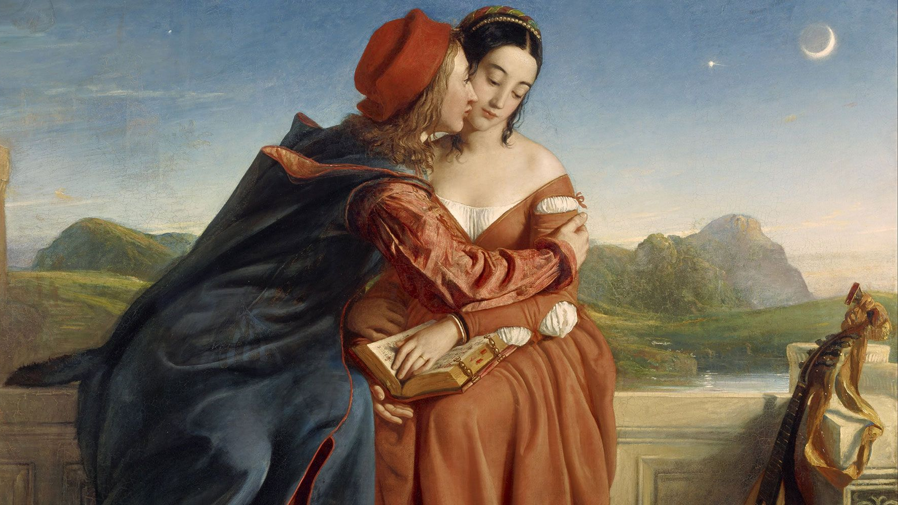
FRANCESCA: chi fu, che cosa ci dice oggi
Gruppo 1

Slide 2
La Francesca di Dante (Inf. C. V)
E quella a me: «Nessun maggior dolore che ricordarsi del tempo felice ne la miseria; e ciò sa ’l tuo dottore. 123 Ma s’a conoscer la prima radice del nostro amor tu hai cotanto affetto, dirò come colui che piange e dice. 126
Noi leggiavamo un giorno per diletto di Lancialotto come amor lo strinse; soli eravamo e sanza alcun sospetto. 129
Per più fiate li occhi ci sospinse quella lettura, e scolorocci il viso; ma solo un punto fu quel che ci vinse. 132
Quando leggemmo il disiato riso esser basciato da cotanto amante, questi, che mai da me non fia diviso, 135 la bocca mi basciò tutto tremante. Galeotto fu ’l libro e chi lo scrisse: quel giorno più non vi leggemmo avante». 138
Nessun dolore è più grande
che ricordarsi del tempo felice
nella miseria; lo sa bene il tuo maestro.
Ma se tu hai un così grande desiderio
di conoscere l’origine del nostro amore,
Parlerò come colui che piange e racconta.
Noi un giorno leggevamo per divertimento
di come l’amore strinse Lancillotto,
eravamo soli e senza alcun presentimento di quel che sarebbe successo.
Per più volte quella lettura
ci spinse a guardarci negli occhi, e ci fece impallidire;
ma solo un passo fu quello che ci sopraffece.
Quando leggemmo che la bocca desiderata e sorridente veniva baciata da un siffatto amante, Paolo,
che non sarà mai diviso da me,
mi baciò la bocca tutto tremante.
Galeotto fu per noi il libro e il suo autore:
quel giorno interrompemmo la lettura.”

Slide 3
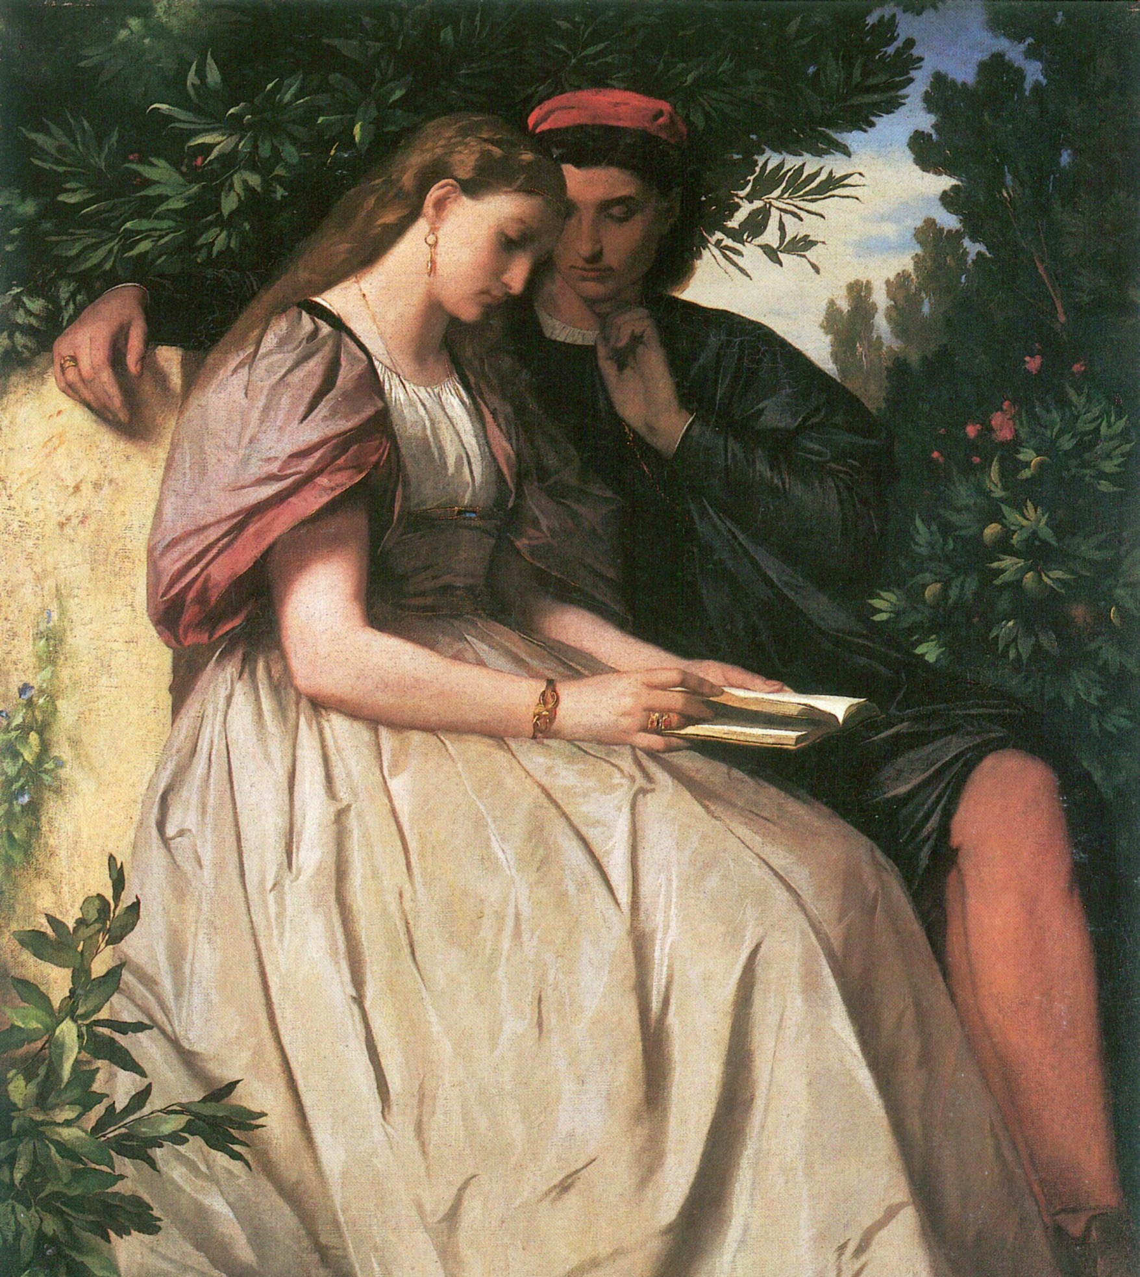
La storia Francesca e Paolo
Francesca da Polenta era figlia di Guido Minore
Il padre concordò il matrimonio combinato di Francesca con Giovanni Malatesta, lei si sposò per un inganno: era convinta di sposare Paolo il Bello. (fratello di Giovanni)
Scopri l’inganno ma presto si rassegnò ed ebbe una figlia, Paolo però continuava a farle visita.

Slide 4
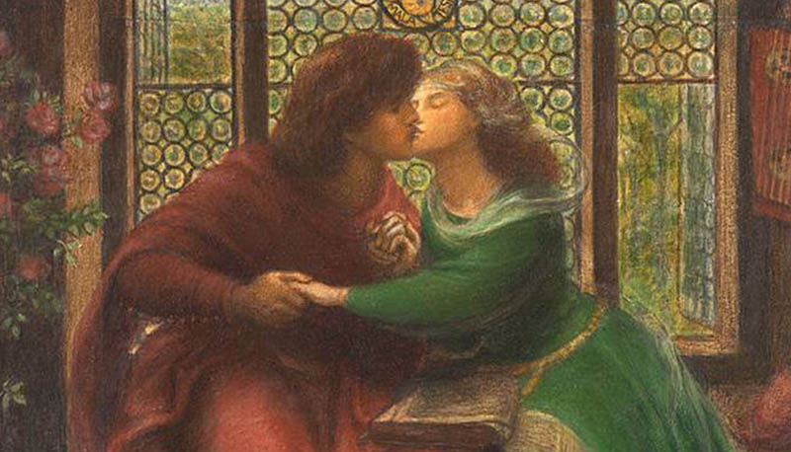
La passione e il delitto
Malatestino dell’occhio (il terzo dei fratelli) si accorse degli accordi segreti tra Paolo e Francesca
Un giorno del 1289, qualcuno avvisò Gianciotto della visita di Paolo
Gianciotto finse di partire, ma rientrò di nascosto. Entrò nella stanza in cui si trovavano Paolo e Francesca nell’istante in cui questi si diedero un casto bacio. Accecato dalla gelosia estrasse la spada e li uccise entrambi, senza esitazione.

Slide 5
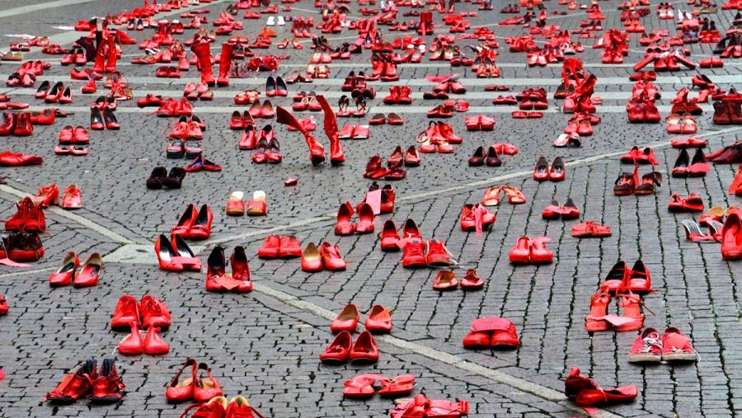
Francesca: oggi
L’uccisione di Francesca: - oggi: considerato un femminicidio
- ieri: considerato (fino al 1981) un delitto d’onore
In Italia, con la legge 119 del 15 ottobre 2013 vennero introdotte misure a tutela delle vittime di maltrattamenti e violenza, per prevenire il femminicidio. In seguito questo delitto venne punito con la reclusione da 1 a 5 anni.
A partire dal 17 dicembre 1999 venne dedicata una giornata contro la violenza sulle donne, in data 25 novembre.
Nacquero anche dei simboli; come quello delle scarpe rosse che rappresentano il sangue e l’amore.
…ma sono ancora troppe le vittime di questi orrendi delitti

Slide 6
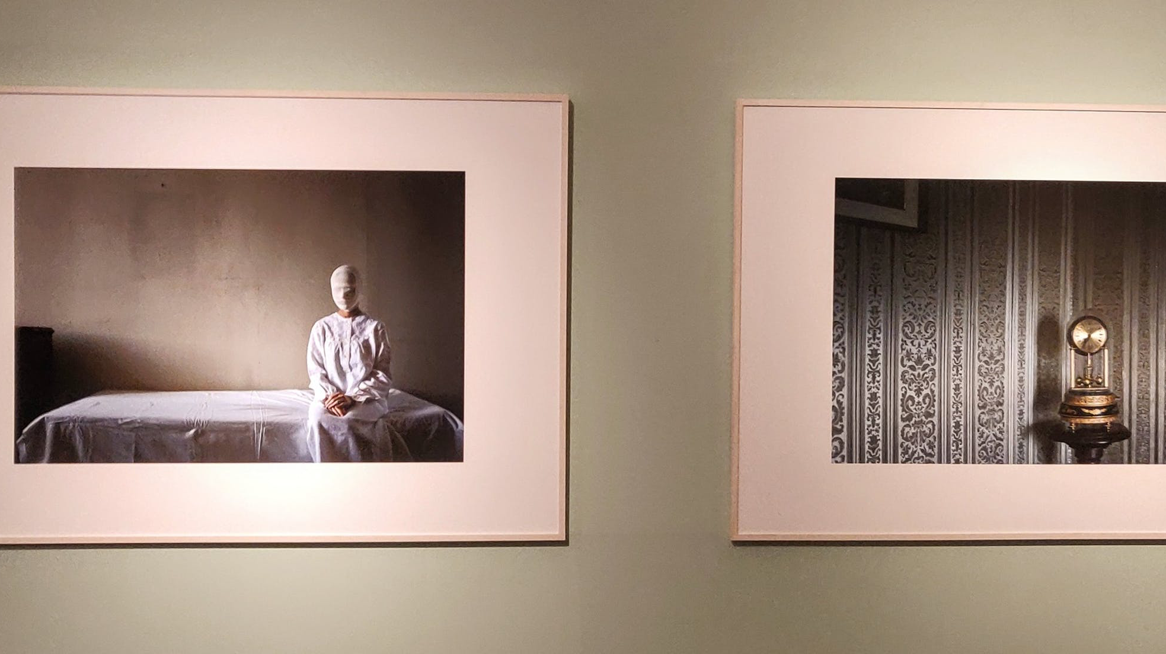
Dal 2/11 al 19/12 di quest’anno, la galleria degli Uffizi accoglie una mostra contro la violenza alle donne intitolata “lo sfregio”
Tra le opere di questa mostra si trovano quelle di Ilaria Sagaria, le quali ritraggono il dolore delle donne. In questa mostra è stata data voce a un dramma ce colpisce le donne vittime degli attacchi con sostanze corrosive.
“L’amore quello autentico si basa sul rispetto” Sergio Mattarella

Slide 7
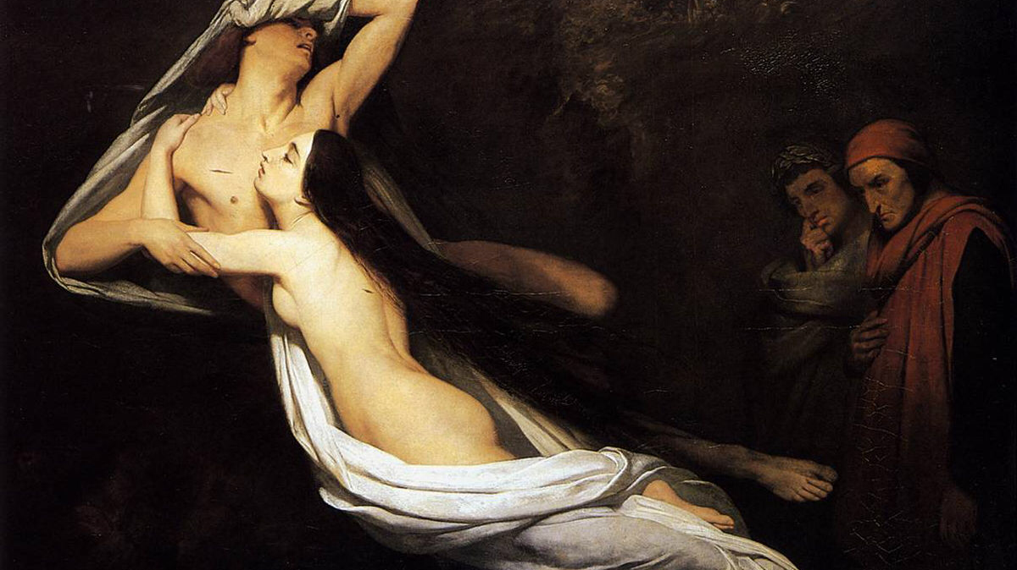
La storia di Francesca ha ispirato diversi artisti nel tempo…
Opere d’arte:
Anselm Feurbach: pittore che raffigura la scena in cui Paolo e Francesca leggevano Lancillotto
Ary Scheffer: artista che ritrae Paolo e Francesca osservati da Dante e Virgilio nell’inferno.
Opere letterarie:
Gabriele D’Annunzio e Silvio Pellico, scrivono un libro intitolato “Paolo e Francesca”

Slide 8
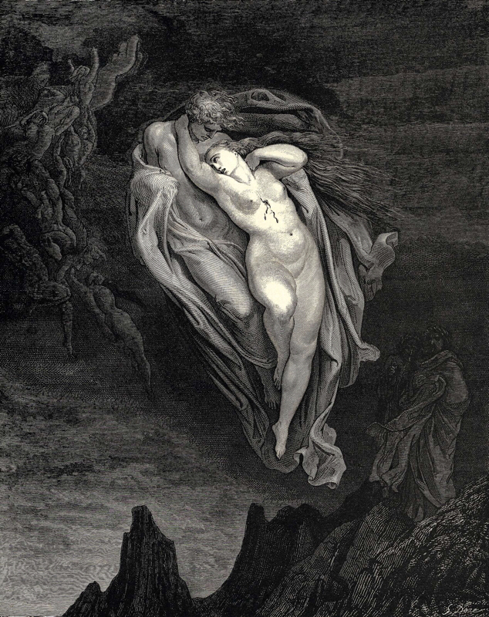
Recentemente (2020) è stata scritta una canzone da Murubutu e Palma che tratta la storia dei due amanti.
Amor, ch'a nullo amato amar perdona E ti amo come allora Ma qui l'inferno ci ha rubato il tempo Ci ha abbandonato dove è sempre sera Io che mi esprimerò solo piangendo E tu parlerai di te come Ginevra (Già) Ed ora scusa ancora se ti ho amato In un rapporto complicato dove non esiste il fato Per cui un amore vero non può esser giudicato Come il nostro primo bacio, tentazione e poi peccato
Resta con me Anche se non c'è domani Resti per me, oh ye Il migliore tra i peccati Dopodiché Voleremo tra i dannati Persi dentro un cielo eterno Al centro del nostro universo

